Slide 1
【PG C-2】令和４年度サービス管理責任者指導者養成研修（就労支援コース）
「就労支援のプロセスと就労系サービスの役割」
NPO法人埼玉県障がい者就労支援ネットワーク
代表理事 若尾勝己

Slide 2
この時間の流れ
時 間 | 項 目 | 内 容
１０：００～１０：０５ | プロローグ | ・指導者養成研修におけるこの単元のねらいと全体の流れの説明。 ・各項目の内容は「PG C-2シラバス」と対応している点も説明。
１０：０５～１０：１０ | Part 導入① | ・スライド№１を活用し、就労支援のプロセスの全体像について、３つのポイント「①基本的なスキーム、②関係機関の役割、③就労支援の課題」に沿って、プロセスのそれぞれの「期」における基本的な支援についての概要説明。
１０：１０～１０：２０ | Part 展開① | ・スライド№２～９を活用し、就労支援の一般的なプロセスそれぞれの期「①アセスメント（就労相談）、②アセスメント（職業準備支援）、③職業紹介・マッチング、④職場適応支援、⑤職場定着支援」における、さらに具体的なポイントの説明。
１０：２０～１０：２５ | Part 導入② | ・スライド№１０を活用し、障害のある人にとっての多様な働き方の全体像の俯瞰説明。 ・同時に「就労系障害福祉サービス」の位置づけなども合わせて説明。
１０：２５～１０：３５ | Part 展開② | ・スライド№１１～２１を活用し、「就労系障害福祉サービス」における、①就労移行支援事業、②就労継続支援A型事業、③就労継続支援B型事業、④就労定着支援事業の具体的なポイントについて説明。
１０：３５～１０：４５ | まとめ | ・スライド№２２～３２を活用し、就労系サービスにおける障害のある人の福祉的・一般就労の状況についてのポイント、障害福祉計画や障害者総合支援法の見直しなど、今後の就労系障害福祉サービスの方向性や期待されるその在り方等のポイントについて説明。

Slide 3
就労支援のプロセス
①基本的スキーム ②関係機関の役割 ③就労支援の課題
スライド№１
採用計画
求人募集
説明会
面接
採用
就労支援を望まない障害者
採用を急ぐ企業
ミスマッチの就職
後始末中心の就労支援
アセスメント①就労相談
アセスメント②職業準備支援
職業紹介
マッチング
職場適応支援（ジョブコーチ支援）
職場定着支援
①採用目的の明確化、②人員ニーズは短期的or長期的、③採用する職種と人数、④求める人物像の明確化、⑤必要なスキル、⑥年齢・性別・学歴、性格のタイプ、⑧勤務条件、⑨選考方法と評価基準⑩採用までのスケジュールと採用コスト
支援プロセスのスキップ
レディネス不足の就職
障害者就業・生活支援センター
就労移行支援事業所（就労継続支援B型事業所）
就労定着支援事業所
就労継続支援A型事業所
就職から６ヶ月経過後
職場適応援助者（ジョブコーチ）
相談支援事業所
相談支援事業所
ハローワーク
ハローワーク
ハローワーク
障害者職業センター
職業センター職場適応援助者（ジョブコーチ）

Slide 4
アセスメント
面談と行動観察によるアセスメント
スライド№２
〇アセスメント場面と方法
①文書・記録等の読み込み、②ご本人との面接・聞き取り、③関係者からの聞き取り、④テスト結果等の実施及び解釈、⑤作業場面における行動観察、⑥職場実習（短期）における行動観察
様々な情報を整理し、支援の必要な質と量を予測する
これまでの経過 | 生活歴、教育歴、福祉サービス利用歴
 | 職歴、その際の強みや上手くいかなかった要因
 | 就労支援の利用歴、就労支援機関との関係
 | 医療歴と医療面の課題、医療機関との関係
仕事に関わる要素 | 仕事のスキル、遂行能力、体力
 | 仕事に対する意欲、興味、動機
 | コミュニケーション能力と社会性
 | ストレス耐性、ストレス回避・解消の能力
 | 認知面の課題
生活面の要素 | 家族の状況、家族からの支援
 | 友人等の交友関係
 | 主な余暇活動や楽しみ
 | 消費活動の状況や問題
 | 生活支援機関、相談支援機関との関わり
どの様な支援をどの程度必要とするのか？
一般的な職場ルールの理解促進
症状や病状の理解促進
基礎体力の向上・健康増進の習慣
就業に対する自信の回復
就業イメージの明確化
基礎的な作業能力の向上
職務への適性
職務遂行に必要な知識・技能
職業適性
基本的 労働習慣
社会生活能力・ 対人技能
日常生活管理・ 基本的な生活リズム
心と体の健康管理（病状管理）
あいさつ・返事
報告・連絡・相談
身だしなみ・規則の厳守
一定時間仕事に耐える体力
感情のコントロール
注意された時の謝罪
苦手な人へのあいさつ
基本的な生活リズム
金銭管理
余暇の過ごし方・移動能力
食事栄養管理
体調管理・服薬管理

Slide 5
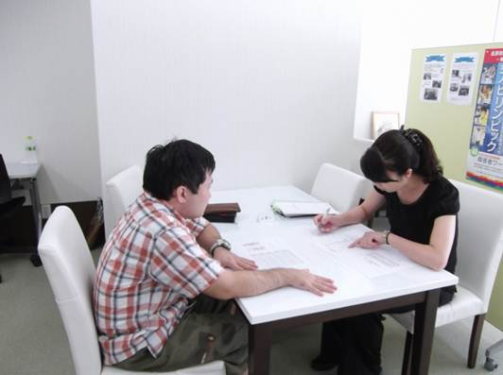
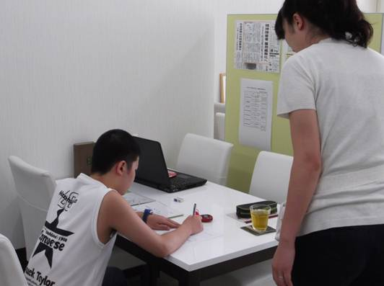
アセスメント①就労相談
面接相談を通じたアセスメント
スライド№３
アセスメント① 就労相談
アセスメント② 職業準備支援
職業紹介
マッチング
職場適応支援 （ジョブコーチ支援）
職場定着支援
「働きたい」という希望を持つ障害のある人を対象に、面接を中心としたアセスメントを通して、就職に関する目標を整理し、どのようなプロセスで目標に向かうか、どのような社会資源を活用するのか、どの程度の時間をかけるのか等について情報を提供し、障害のある人の自己選択を支援するプロセス。
時系列に沿って、情報を収集し整理する
ツールを活用して効率よく情報収集
①MSFAS／幕張ストレス・疲労アセスメントシート（Makuhari Stress Fatigue Assessment Sheet）
②発達障害者の就労相談ハンドブック
③キャリアインサイト
④一般職業適性検査GATB
（General Aptitude Test Battery）
基本的な情報
・障害種類・程度
・医療情報
現在情報
・訓練施設や家庭での状況
・地域での状況
過去情報
・経験した仕事やそれらの具体的な内容
未来情報
・希望する仕事、職種、労働条件
・家族関係や学歴、
職歴、年金受給
・希望する生活
・希望支援内容
・得意だった仕事や苦手な仕事とその内容
※心理アセスメントツール
①質問紙法
・MMPI／ミネソタ多面人格目録
（Minnesota Multiphasic Personality Inventory）
・Y-G性格検査（矢田部・Guilford）
②作業法
・クレペリン検査
初期の書面情報や、ご本人との面談だけでは、情報が「不十分」な場合も少なくない！！

Slide 6
アセスメント①就労相談
面談によるアセスメントプロセス
スライド№４
アセスメント① 就労相談
アセスメント② 職業準備支援
職業紹介
マッチング
職場適応支援 （ジョブコーチ支援）
職場定着支援
失敗ポイントから学ぶPSWのソーシャルワークアセスメントスキル
／大谷京子・田中和彦氏 著 中央法規出版株式会社 より抜粋
相談者の行動・思考・認識
②自分と自分のおかれている状況について振り返り、判断し、考えていることを表現
⑥支援者の見解を聞き、再度振り返り、判断し、さらに支援者へフィードバック
支援者の行動
＜ 準備★ ＞
①仮説を立てながら多様な情報源からの収集
支援者の思考・認識
③仮説を検証をしながら分析
④判断
⑪支援者の理解を聞いて、振り返り、判断し、支援者へフィードバック
⑤相談者へ判断を伝える
⑦相談者からのフィードバックを受け、さらなる情報の収集
⑩支援者の理解を相談者に伝える
⑫アセスメントの作成・共有
⑧再度、仮説を検証をしながら、さらなる情報の整理と分析
⑨理解と判断
新しい情報の入手や状況の変化によって、★からの流れを再開

Slide 7
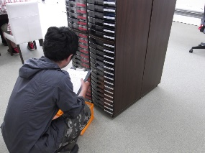

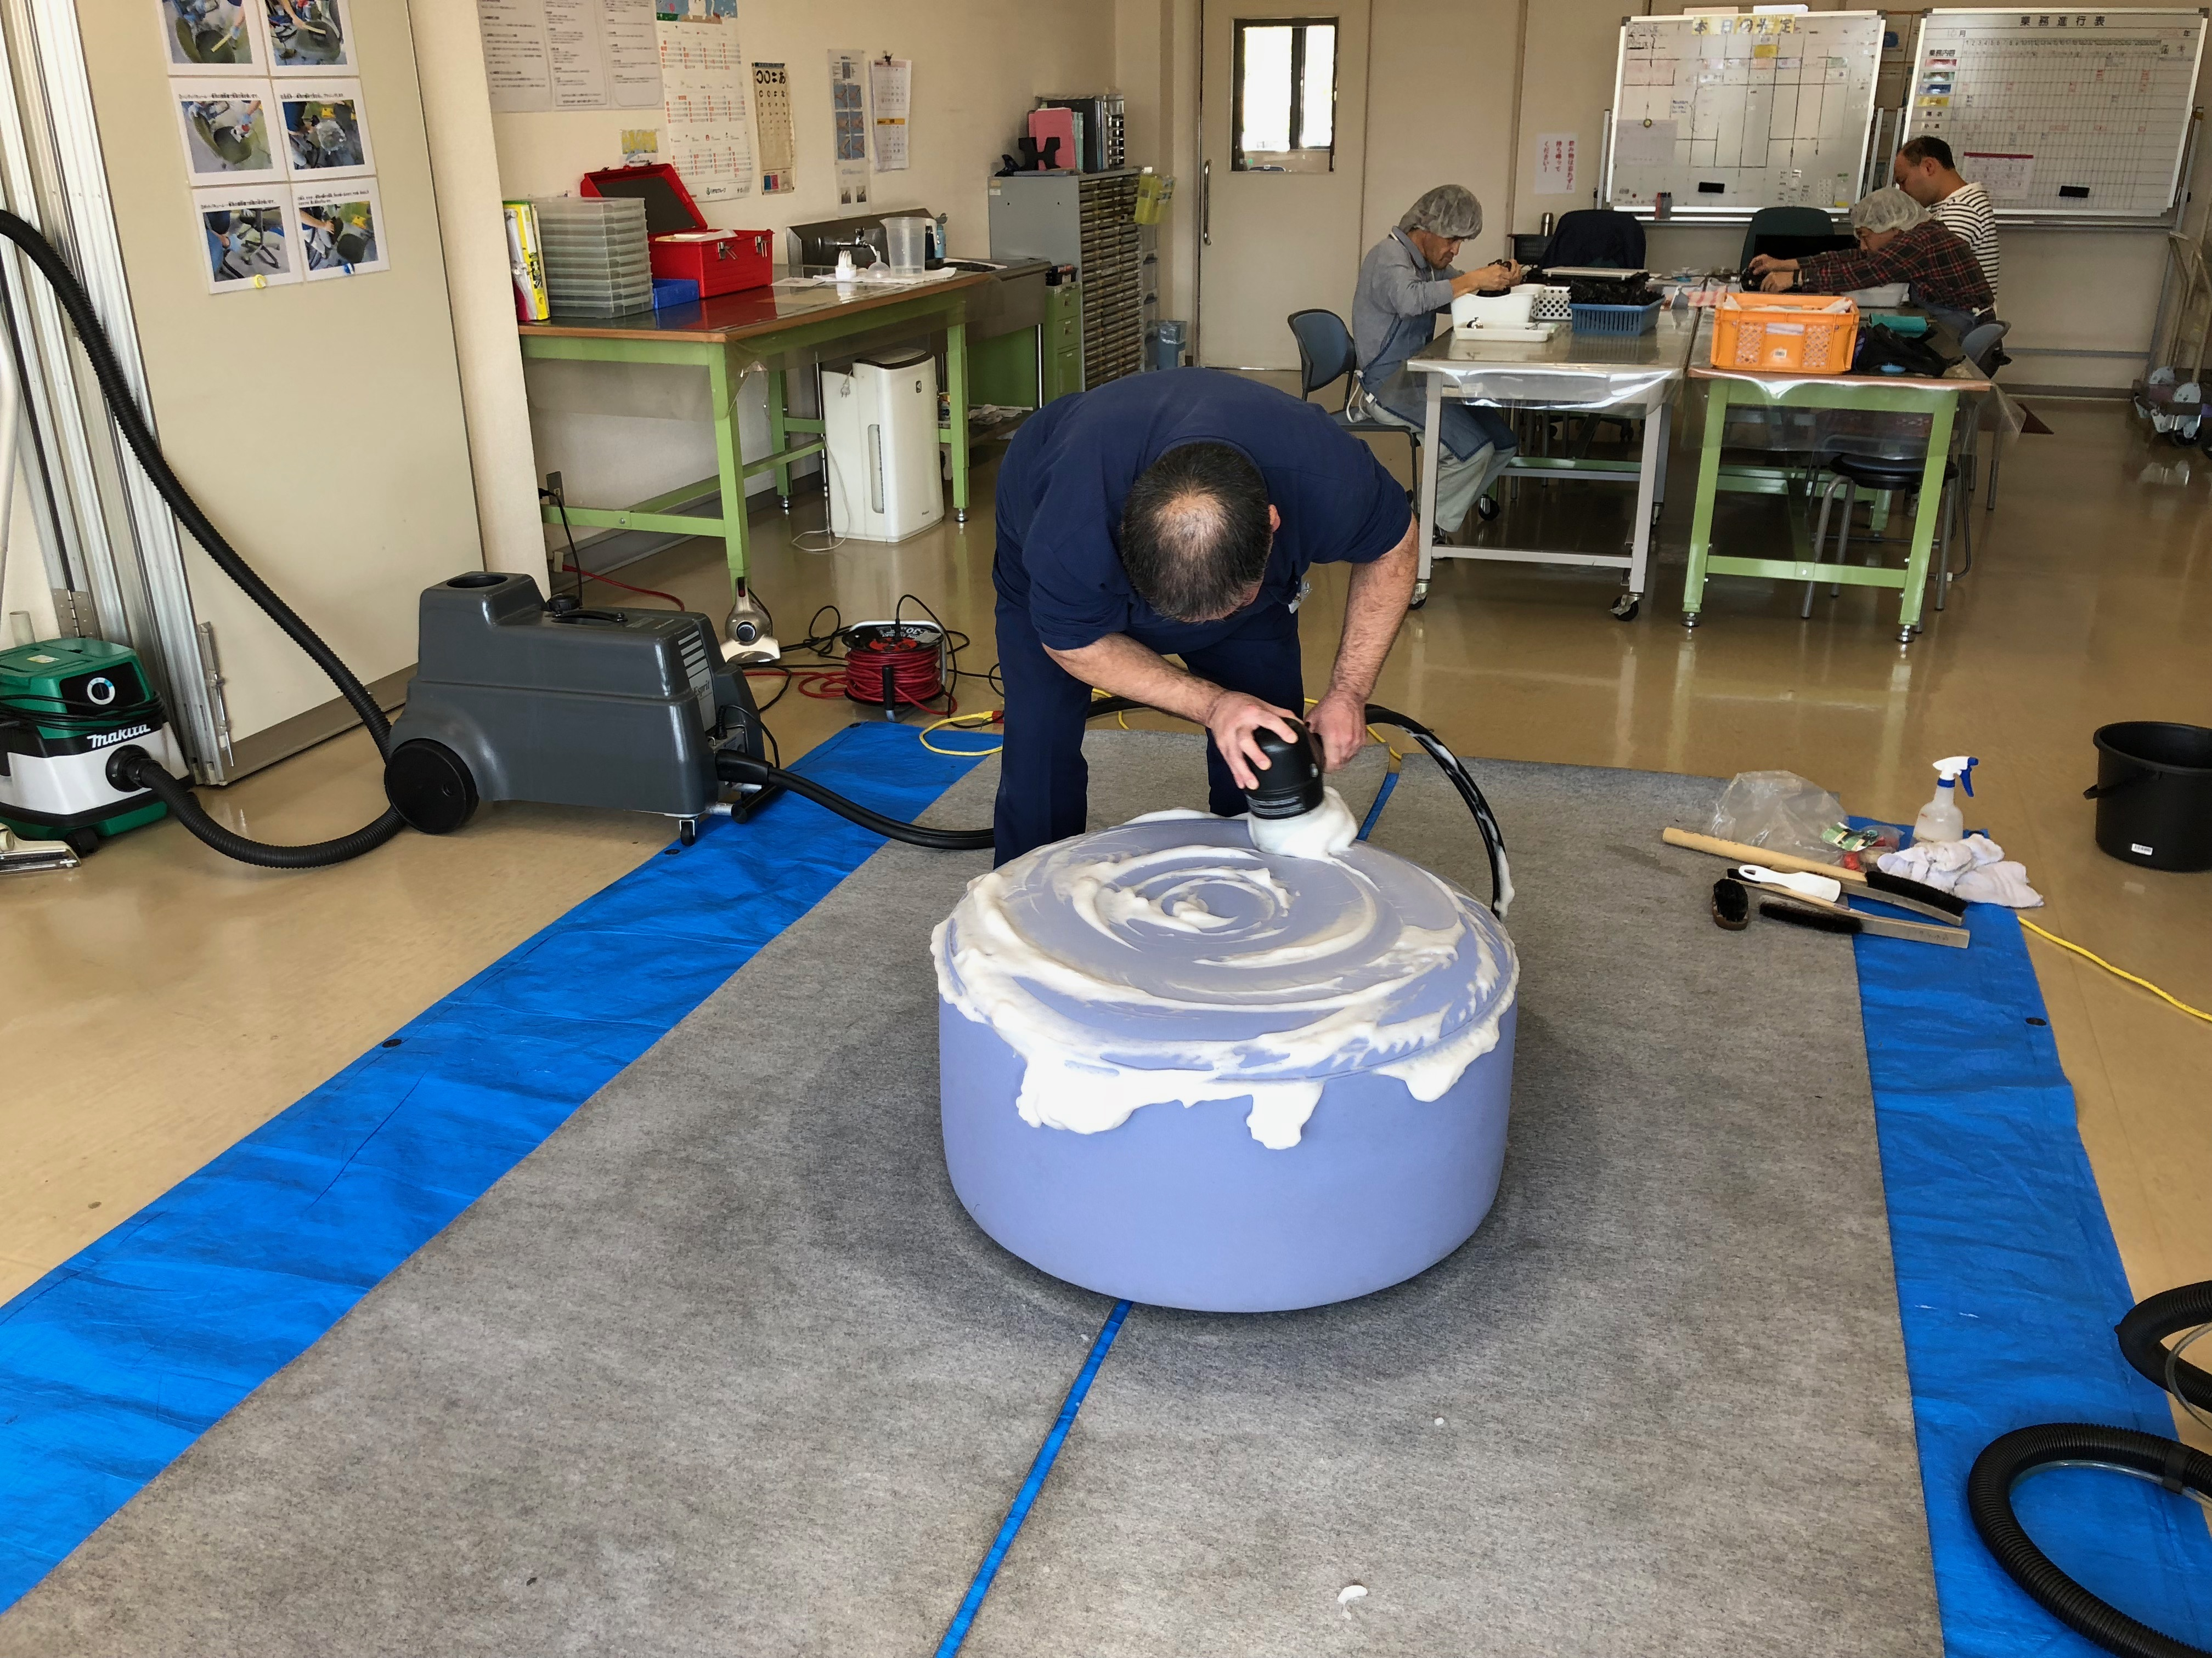
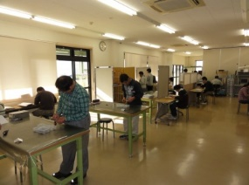


アセスメント②職業準備支援
作業場面での行動観察によるアセスメント
スライド№５
アセスメント① 就労相談
アセスメント② 職業準備支援
職業紹介
マッチング
職場適応支援 （ジョブコーチ支援）
職場定着支援
具体的な就職活動に入る前段階において、就労系障害福祉サービス事業所内のでの作業訓練、ワークサンプル、テスト、職場での実習体験等を通して、障害のある人の特性、就労に向けた意欲、職業準備性や職業能力等を把握し、本人と支援者で情報を共有し、就職前に必要と考えられる準備を行うプロセス。
様々な場面や条件下で分析する
✓適切なジョブマッチングのために、就職前のアセスメント・準備訓練は欠かすことが出来ない。
✓不十分なアセスメントは雑なマッチング、困難な定着支援につながる可能性が高い。
〇行動観察ツールの活用
・幕張版ワークサンプル
＜行動観察ツールの活用＞
＜訓練施設内での作業活動＞
＜企業内での作業実習＞
テストやワークサンプル等による基礎情報の収集
作業性、生活習慣、社会性の基礎的アセスメント
実際の職場環境への適応能力のアセスメント
簡易に全般的な作業能力を評価することができ、それが数値で表されるので、標準からのズレ、自分の得意・不得意を認識しやすい。しかし、あくまでテスト上の数値であるので、施設内作業での行動観察、実習での行動観察などと組み合せて評価することが大切。
保護的環境下で基本的な作業能力・コミュニケーション能力・社会性などの評価ができるのと同時に、安全・安心な環境であるが故、意図的に刺激や要求水準を変化させることができる。
要素を分析的にアセスメントし訓練していくタイプと、模擬的な職場環境を経験させることを通して見ていくタイプとに分けられる。
実際の職場でしか体験できない環境、刺激、要求水準、緊張感の中での様子がアセスメントできる。（より詳細で実際的な情報を得られる）その職場（職種）とご本人に有効な支援方法を確認できる。体験実習を通して、障害のある人自身が働くイメージを形成すること、就職に向けて自信をもつこと、就職に向けて意欲の強化を図ることなどの目的も含めて行う。
〇模擬的な作業場面
・訓練施設内での作業活動
✓多くの場合、適切なアセスメントは面談だけでは不十分。
✓就労移行支援事業所等において、適切なアセスメントと準備支援が行れ、そこで把握した情報をハローワーク、ジョブコーチ、企業等が活用できる事が理想的。
〇模擬的な作業場面
・企業内での作業実習

Slide 8

アセスメント②職業準備支援
行動観察（Behavior Observation）の視点
スライド№６
アセスメント① 就労相談
アセスメント② 職業準備支援
職業紹介
マッチング
職場適応支援 （ジョブコーチ支援）
職場定着支援
顕在意識
・聞かれたら答えられる
・自分で言葉にできる
行動
・意識的、無意識的に行っている行動。
隠れた認識
・開示していない思い。
・無自覚なまま従っているルール。
言語化領域
観察
解釈
把握
導出
潜在意識
・引き出されることによって言葉にできる
非言語化領域
・自分が気づいていない
・聞かれても言葉に出来ない
深層心理
言語化
不可能領域

Slide 9
職業紹介・マッチングとは
２つのアセスメント結果を適切につなげる
スライド№７
アセスメント① 就労相談
アセスメント② 職業準備支援
職業紹介
マッチング
職場適応支援 （ジョブコーチ支援）
職場定着支援
就職活動の段階において、「障害のある人のアセスメント」と「職場のアセスメント」の情報を検討し、双方の特長が合う職場を見つけ、更に実習や雇用後において、職場との連携を継続しマッチングの調整を行う一連のプロセス。
  マッチングの調整は、３つのタイミング
〇マッチングの調整は、①職業紹介、②職場配置、③職場適応支援、３つのタイミングで行われる。
〇「職業紹介」は移行支援事業所の情報、ハローワーク等の職業紹介機関の力量に依る部分が大きい。
〇「職場配置」は職場がどのような情報を得られるか、雇用側のアセスメント力に依る部分がとても大きい。
〇「職場適応支援」ではジョブコーチ支援が提供する調整力がものを言う。
ハローワーク
求職登録情報と求人情報のマッチング
就労移行支援事業所等は、ハローワーク担当者に「障害のある人の情報」を分かりやすく且つ簡潔に伝達することが重要。
企業面接
本人及び支援機関は、企業に対して「働く意欲」「何ができて、どのような配慮が必要か」について丁寧に伝える。
実 習
職場実習、トライアル雇用等を通してマッチングを確認する。
併せて、支援機関はどの様な支援ができるのかを伝えることが重要。
実習を通してアセスメントを行い、それを採用責任者、現場担当者等に伝えるのが職場適応支援者の重要な役割でもある。

Slide 10
職場適応支援（JC支援）とは
人と職場の双方向への丁寧な調整支援
スライド№８
アセスメント① 就労相談
アセスメント② 職業準備支援
職業紹介
マッチング
職場適応支援 （ジョブコーチ支援）
職場定着支援
就職を前提にした実習から、雇用後に職場に適応するまでの一定期間、職場において、障害のある人と職場の双方向に対して、初期の職場適応に必要な様々な支援を集中的に行うことを包括して「職場適応支援（ジョブコーチ支援）」という。
  障害のある人と企業の橋渡し
✓職場適応支援は、「心理的な適応支援」「マッチングの調整」「仕事の自立支援」「ナチュラルサポートの形成」「フォローアップのポイントの確認」など、様々な内容が含まれる。
✓職場適応支援者が、職場においてどれだけきめ細かい調整を行えるかどうかが、その後の定着に大きな影響をもたらす。
・就職初期において、障害のある人と職場環境との橋渡し役となり、物理的環境、仕事のマッチング、要求水準の調整、人間関係やコミュニケーションの調整、ナチュラルサポートの形成などを集中的に行う。
・支援構築を通して得た情報を基に、障害のある人の状況、職場の状況を継続的に観察し、不利・困難な要素（仕事の変化、職員の異動、体調等の変化、家族や友達の変化、支援機関や医療機関の変化）が生じないかを把握する。また、問題が深刻化しないように早期に対応する。
・予防をしても必ず問題は生じるので、その都度、早期に介入する。「支援構築⇒予防⇒問題解決」のプロセスがあれば問題解決も比較的容易だが、知らない職場にいきなり入っての問題解決は非常に難しく成果が上がり難い。
支援構築
ジョブコーチ支援のプロセス
準備期
インテーク
障害のある人の アセスメント
集中支援期
仕事の自立支援
コミュニケーション の支援
フェイディング期
自尊心や自己達成感の把握
リスク要因の把握
定着支援期
定期的な状況把握
問題解決のため の再介入
職場のアセスメント
ジョブマッチング
支援計画の作成
社会性の支援
ナチュラルサポート の形成
関係機関との 役割分担
フォローアップ計画 の作成
キャリアアップ支援・ 離職支援
ストレスマネジメント の支援
心理的な適応支援
予防
仕事と生活面・医療面の調整
問題解決
雇用管理の助言
周囲の従業員との橋渡し、助言

Slide 11
職場定着支援とは
予防的視点に立ったフォローアップ
スライド№９
アセスメント① 就労相談
アセスメント② 職業準備支援
職業紹介
マッチング
職場適応支援 （ジョブコーチ支援）
職場定着支援
初期の集中的な職場適応支援の後、より長期的な就労の安定に向けて、障害のある人及び企業との支援関係を継続し、状況の把握、問題発生の予防、問題解決等を行うことをフォローアップという。職場適応援助やフォローアップを包括するより広義の概念として、職場定着支援が用いられることもある。
職場に関すること | 生活面・医療面に関すること
モニタリング
・業務内容と要求水準 ・職場の人的環境 ・本人のモチベーション ・職場からの評価 | ・経済状況 ・余暇活動 ・その他生活状況の変化 ・医療機関による見立ての変化
修 正
・問題の共有 ・解決策の検討 ・職場どの協議、助言 | ・生活支援機関との連携 ・医療機関との連携 ・最小限の直接支援
危機介入
・原因のアセスメント ・支援方策の検討 ・再支援、又は離職の検討
〇戦略に乏しい障害者雇用
機関連携の断絶
プロセスの断絶
危機介入の労力大
先の見通しを持たない就労相談
企業に情報がつながらない
職業準備性不足の就職、ミスマッチの就職
危機介入、問題会解決型の定着支援
〇戦略のある障害者雇用
関係機関の連携
一貫性なプロセス
初期に労力をかける
適切な方向性につなげる就労相談
就労支援機関での適切なアセスメント
アセスメントに基づくマッチングと職場適応支援
モニタリングと修正で危機を予防
〇フォローアップは、就労支援機関が職場に対して行うものと、障害のある人の生活面に対して行うものに大別される。
〇職場に対して行うフォローアップは、就労支援機関が直接行うことが多いが、生活面に関わるフォローアップは関係機関との連携が必要となることが多い。
〇生活面に対するフォローアップを就労支援機関がどこまで直接行うかは、ケースバイケースの判断が必要であるが、「連携」を重視する姿勢が重要。

Slide 12
就労系サービスの役割
多様な働き方を支える仕組み
スライド№１０
就労移行支援 就労継続支援B型
就労継続支援A型
重度障害者多数雇用事業所
特例子会社
一般の職場での障害者雇用
一般の職場での通常雇用
社会的統合
障害者雇用納付金による助成金を活用可能
※A型事業所は一部受給不可
労働法適用・雇用関係がある
労働法不適用・雇用関係がない
就労定着支援
運営に福祉予算が活用されている
雇用・就業
労働対価

Slide 13
就労系サービスの役割
障害者総合支援法における就労系障害福祉サービス
スライド№１１
 | 就労移行支援事業(規則第6条の9) | 就労継続支援Ａ型事業（規則第6条の10第1項） | 就労継続支援Ｂ型事業（規則第6条の10第2項） | 就労定着支援事業（規則第6条の10）
事 業 概 要 | 通常の事業所に雇用されることが可能と見込まれる者に対して、①生産活動、職場体験等の活動の機会の提供その他の就労に必要な知識及び能力の向上のために必要な訓練、②求職活動に関する支援、③その適性に応じた職場の開拓、④就職後における職場への定着のために必要な相談等の支援を行う。 （標準利用期間：２年） ※必要性が認められた場合に限り、最大１年間の更新可能 | 通常の事業所に雇用されることが困難であり、雇用契約に基づく就労が可能である者に対して、雇用契約の締結等による就労の機会の提供及び生産活動の機会の提供その他の就労に必要な知識及び能力の向上のために必要な訓練等の支援を行う。 （利用期間：制限なし） | 通常の事業所に雇用されることが困難であり、雇用契約に基づく就労が困難である者に対して、就労の機会の提供及び生産活動の機会の提供その他の就労に必要な知識及び能力の向上のために必要な訓練その他の必要な支援を行う。 （利用期間：制限なし） | 就労移行支援、就労継続支援、生活介護、自立訓練の利用を経て、通常の事業所に新たに雇用され、就労移行支援等の職場定着の義務・努力義務である6月を経過した者に対して、就労の継続を図るために、障害者を雇用した事業所、障害福祉サービス事業者、医療機関等との連絡調整、障害者が雇用されることに伴い生じる日常生活又は社会生活を営む上での各般の問題に関する相談、指導及び助言その他の必要な支援を行う。（利用期間：3年）
対 象 者 | ①企業等への就労を希望する者 ※平成30年4月から、65歳以上の者も要件を満たせば利用可能。 | ①移行支援事業を利用したが、企業等の雇用に 結びつかなかった者 ②特別支援学校を卒業して就職活動を行ったが 企業等の雇用に結びつかなかった者 ③就労経験のある者で、現に雇用関係にない者 ※平成30年4月から、65歳以上の者も要件を満たせば利用可能。 | ① 就労経験がある者であって、年齢や体力の面で一般企業に雇用されることが困難となった者 ②50歳に達している者又は障害基礎年金1級受給者 ③ ①及び②に該当しない者で、就労移行支援事業者等によるアセスメントにより、就労面に係る課題等の把握が行われている者。 | ①就労移行支援、就労継続支援、生活介護、自立訓練の利用を経て一般就労へ移行した障害者で、就労に伴う環境変化により日常生活又は社会生活上の課題が生じている者であって、一般就労後6月を経過した者。
報酬 単価 | ４６８～1,１２８単位／日 ＜定員20人以下の場合＞ ※定員規模に応じた設定 ※就職後６月以上の定着率が高いほど高い報酬 | 3１９～７２４単位／日 ＜定員20人以下、人員配置7.5：1の場合＞ ※「１日の平均労働時間」、「生産活動」「多様な働き方」「支援力向上」「地域連携活動」の５つの項目による総合評価 | Ⅰ「平均工賃月額」に応じた報酬体系 56６～７０２単位／日 ＜定員20人以下、人員配置7.5：1の場合＞ ※平均工賃月額が高いほど高い報酬 Ⅱ「利用者の就労や生産活動等への参加等」をもって一律に評価する報酬体系 ５５６単位／日 ＜定員２０人以下の場合＞ | 1,04６～3,４４９単位／月 ＜利用者数20人以下の場合＞ ※利用者数に応じた設定 ※就労定着率（過去3年間の就労定着支援の総利用者数のうち前年度末時点の就労定着者数）が高いほど高い報酬
事業所数 | ２，９９２事業所（国保連データ令和3年４月） | 3,９４６事業所（国保連データ令和3年４月） | 1４，０６０事業所（国保連データ令和3年４月） | １，３４３事業所（国保連データ令和3年４月）
利用者数 | 3５,７１６人（国保連データ令和3年４月） | ７７，３０７人（国保連データ令和3年４月） | ２９０，５５９人（国保連データ令和3年４月） | １３，１４１人（国保連データ令和3年４月）

Slide 14
就労系サービスの役割
就労移行支援事業について
スライド№１２
＜対象者＞一般就労等を希望し、知識・能力の向上、実習、職場探し等を通じ、適性に合った職場への就労等が見込まれる障害者
※休職者については、所定の要件を満たす場合に利用が可能であり、復職した場合に一般就労への移行者となる。
※65歳に達する前５年間障害福祉サービスの支給決定を受けていた者で、65歳に達する前日において就労移行支援の支給決定を受けていた者は当該サービ
スについて引き続き利用することが可能。
＜サービス内容＞
■一般就労等への移行に向けて、事業所内での作業等を通じた就労に必要な訓練、適性に合った職場探し、就労後の職場定着
のための支援等を実施
■通所によるサービスを原則としつつ、個別支援計画の進捗状況に応じ、職場実習等によるサービスを組み合わせた支援を実施
■利用者ごとに、標準期間（24ヶ月）内で利用期間を設定
※市町村審査会の個別審査を経て、必要性が認められた場合に限り、最大１年間の更新可能
＜主な人員配置＞
■サービス管理責任者
■職業指導員
生活支援員
■就労支援員 → １５：１以上
６：１以上
○ 報酬単価（平成３０年度報酬改定以降、定員規模別に加え、就職後６月以上定着した割合が高いほど高い基本報酬）
基本報酬
＜定員20人以下の場合＞
主な加算
報酬区分 |  | 基本報酬
就職後６月 以上定着率 | ５割以上 | 1,１２８単位／日
 | ４割以上５割未満 | 9５９単位／日
 | ３割以上４割未満 | 8２０単位／日
 | ２割以上３割未満 | 6９０単位／日
 | １割以上２割未満 | 5５７単位／日
 | ０割超１割未満 | 5０７単位／日
 | ０ | ４６８単位／日
移行準備支援体制加算 ４１単位
⇒施設外支援として職員が同行し、企業実習等の支援を行った場合
支援計画会議等実施加算 ５８３単位
⇒支援計画の策定にあたり、他機関を招いたケース会議を実施した場合
就労支援関係研修修了加算
⇒就労支援関係の研修修了者を就労支援員として配置した場合（６単位）
福祉専門職員配置等加算（Ⅰ）（Ⅱ）（Ⅲ）
⇒Ⅰ：社会福祉士等資格保有者が常勤職員の35％雇用されている場合（15単位）
⇒Ⅱ：社会福祉士等資格保有者が常勤職員の25％雇用されている場合（10単位）
※H30～資格保有者に公認心理師、作業療法士を追加
⇒Ⅲ：常勤職員が75％以上又は勤続3年以上が30％以上の場合（6単位）
※上表以外に、あん摩等養成事業所である場合の設定、定員に応じた設定
あり（21人以上40人以下、41人以上60人以下、61人以上80人以下、
81人以上）
食事提供体制加算、送迎加算、訪問加算等
⇒他の福祉サービスと共通した加算も一定の条件を満たせば算定可能
○事業所数 3,００６所、 ○利用者数 3４,６4５名（国保連令和3年1月実績）
Notes:
休職者が復職を目指すにあたり移行支援を利用することも可能になった
就労後6月以上定着率＝前年度において就労移行支援を受けた後に就労し、その後就労を継続している期間が6月以上に達した者の数を前年度の利用定員で除した割合
第5期障害福祉計画で、移行支援を通じてH32年度中に一般就労に移行する者をH２８年度の以降実績の１．５倍以上とすることを目標値としており、そのために、移行支援事業所のうち、就労移行3割以上の事業所を全体の5割以上とすることを目指している。

Slide 15
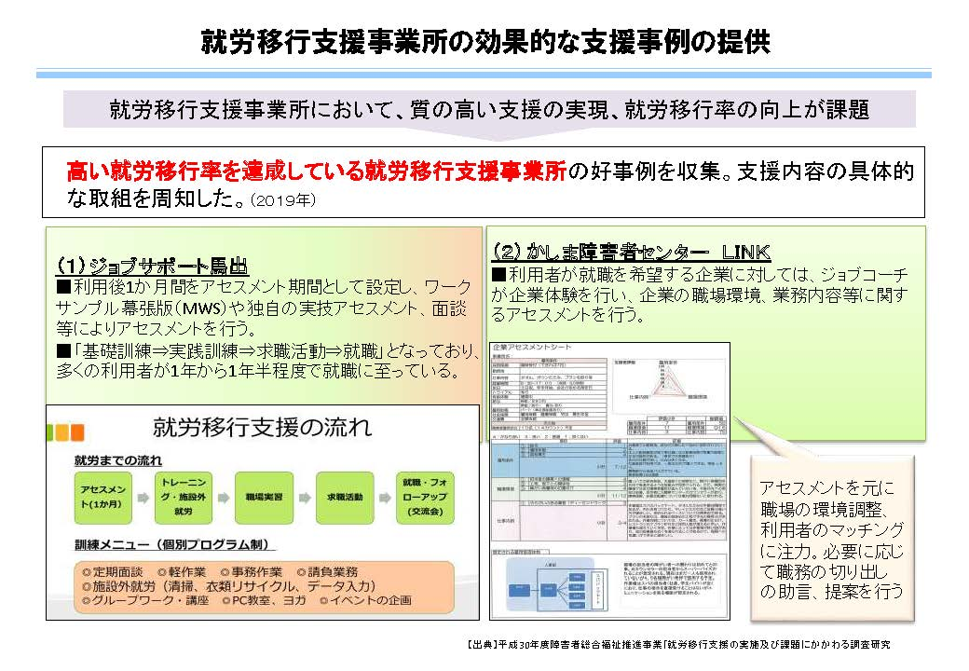
就労系サービスの役割
就労移行支援事業について
スライド№１３
Notes:
休職者が復職を目指すにあたり移行支援を利用することも可能になった
就労後6月以上定着率＝前年度において就労移行支援を受けた後に就労し、その後就労を継続している期間が6月以上に達した者の数を前年度の利用定員で除した割合
第5期障害福祉計画で、移行支援を通じてH32年度中に一般就労に移行する者をH２８年度の以降実績の１．５倍以上とすることを目標値としており、そのために、移行支援事業所のうち、就労移行3割以上の事業所を全体の5割以上とすることを目指している。

Slide 16
就労系サービスの役割
就労継続支援A型事業について
スライド№１４
<対象者＞通常の事業所に雇用される事が困難であって、適切な支援により雇用契約に基づく就労が可能な障害者
※６５歳に達する前５年間障害福祉サービスの支給決定を受けていた者で、６５歳に達する前日において就労継続支援Ａ型の支給決定を受けていた者は当該サービ
スについて引き続き利用することが可能。
＜サービス内容＞
■通所により、雇用契約に基づく就労の機会を提供するとともに、一般就労に必要な知識、能力が高まった者について、一般就労への移行に向けて支援
■一定の範囲内で障害者以外の雇用が可能
■多様な事業形態により、多くの就労機会を確保できるよう、障害者の利用定員10人からの事業実施が可能
■利用期間の制限なし
＜主な人員配置＞
■サービス管理責任者
■職業指導員
生活支援員
１０：１以上
○ 報酬単価（令和3年報酬改定以降、定員規模別、人員配置別に加え、算定さるスコアによって基本報酬を算定）
基本報酬
＜定員20人以下、人員配置7.5：1の場合＞
主な加算
報酬区分 |  | 基本報酬
スコア | １７０点以上 | ７２４単位／日
 | １５０点以上１７０点未満 | ６９２単位／日
 | １３０点以上１５０点未満 | ６７６単位／日
 | １０５点以上１３０点未満 | ６５５単位／日
 | ８０点以上１０５点未満 | ５２７単位／日
 | ６０点以上８０点未満 | 41３単位／日
 | ６０点未満 | 3１９単位／日
賃金向上達成指導員配置加算 15単位～70単位／日
※定員規模に応じた設定
就労移行支援体制加算 ５０単位～９３単位／日
※定員、職員配置、基本報酬の報酬区分、一般就労へ移行し６月以上定着した者の数に応じた設定
※ R3～見直し
就労移行連携加算 １，０００単位／１回に限り
※就労移行支援に移行した者について、連絡調整等を行うとともに、支援の状況等の情報を相談支援事業者に対して提供している場合に加算 ※R３～新設
福祉専門職員配置等加算 （Ⅰ）（Ⅱ）（Ⅲ）
⇒Ⅰ：社会福祉士等資格保有者が常勤職員の35％雇用されている場合（15単位）
⇒Ⅱ：社会福祉士等資格保有者が常勤職員の25％雇用されている場合（10単位）
※H30～資格保有者に公認心理師を追加
⇒Ⅲ：常勤職員が75％以上又は勤続3年以上が30％以上の場合（6単位）
○事業所数 3,９２２所、 ○利用者数 ７５,5７１名 （国保連令和3年1月実績）
食事提供体制加算、送迎加算、訪問加算等
⇒他の福祉サービスと共通した加算も一定の条件を満たせば算定可能

Slide 17
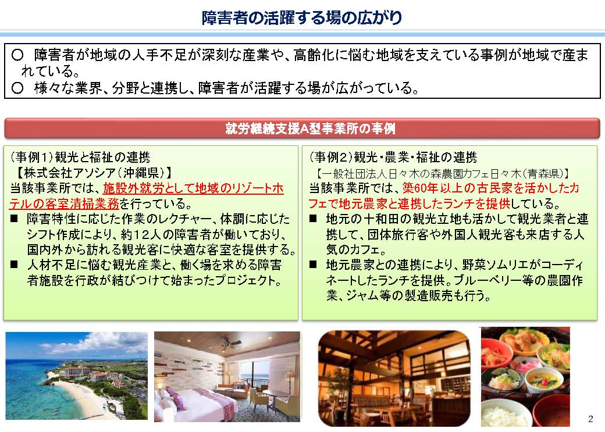
就労系サービスの役割
就労継続支援A型事業について
スライド№１５

Slide 18
就労系サービスの役割
就労継続支援A型事業について
スライド№１６
〇生産活動の経営状況を把握した３，２４７事業所のうち、指定基準第１９２条第２項（※１）の要件を満たせていない事業所は、１，８９３事業
所（５８．３％）となっている。
〇このうち、昨年度も同様に指定基準を満たせていなかった事業所は、１，４９４事業所（７８．９％）を占める。
（※１）就労継続支援Ａ型事業所はについては、「障害者の日常生活及び社会生活を総合的に支援するための法律に基づく指定障害福祉サービスの事業等の人員、設備及び運 営に関する基準」（平成１８年厚生労働省令第１７１号）第１９２条第２項において、「生産活動に係る事業の収入から生産活動に係る事業に必要な経費を控除した額に相当する金額が、利用者に支払う賃金の総額以上となるようにしなければならない」こととされている。指定権者である自治体は、事業所の状況把握を行い、事業所が上記規定を満たせていない場合、経営改善計画書を提出させることとしている。
  生産活動の経営改善状況
【令和３年３月３１日時点】
指定事業所数 | 経営状況を把握した事業所 | 指定基準を満たせていない
３，９９７ | ３，２４７ | １，８９３（※２） | ５８．３％
 |  | 令和２年３月３１日時点も満たせていなかった事業所
 |  | １，４９４ | ７８．９％
指定事業所数 | 経営状況を把握した事業所 | 指定基準を満たせていない
３，９０２ | ３，２２３ | １，９０７ | ５９．２％
【参考令和２年３月３１日時点】
（※２）指定基準を満たしていない事業所１，８９３のうち、経営改善計画書を提出している事業所は１，６７１事業所（提出率８８．３％）

Slide 19
就労系サービスの役割
就労継続支援B型事業について
スライド№１７
＜対象者＞就労移行支援事業等を利用したが一般企業等の雇用に結びつかない者や、一定年齢に達している者などであって、就労の機会
等を通じ、生産活動にかかる知識及び能力の向上や維持が期待される障害者
①企業等や就労継続支援事業（Ａ型）での就労経験がある者であって、年齢や体力の面で雇用されることが困難となった者
②５０歳に達している者または障害基礎年金1級受給者
③①及び②に該当しない者であって、就労移行支援事業者によるアセスメントにより、就労面に係る課題等の把握が行われている者
＜サービス内容＞
■通所により、就労や生産活動の機会を提供（雇用契約は結ばない）するとともに、一般就労に必要な知識、能力が高まった
者は、一般就労等への移行に向けて支援
■平均工賃が工賃控除程度の水準（月額3,000円程度）を上回ることを事業者指定の要件とする
■事業者は、平均工賃の目標水準を設定し、実績と併せて都道府県知事へ報告、公表
■利用期間の制限なし
＜主な人員配置＞
■ サービス管理責任者
■ 職業指導員
生活支援員
１０：１以上
○ 報酬単価（令和３年報酬改定以降、2類型の報酬体系）
基本報酬の体系（いずれかを選択
（２）「利用者の就労や生産活動等への参加」
をもって一律に評価する報酬体系
（１）及び（２）共通の主な加算
（１）「平均工賃月額」に応じた報酬体系
就労移行支援体制加算 ５単位～９３単位／日
※基本報酬の区分等に応じ、一般就労へ移行し６月以上定着した者の数ごとに加算
平均工賃月額 | 基本報酬
4.5万円以上 | ７０２単位／日
３．５万円以上4.5万円未満 | 6７２単位／日
３万円以上３．５万円未満 | 6５７単位／日
２．５万円以上３万円未満 | ６４３単位／日
２万円以上２．５万円未満 | ６３１単位／日
１．５万円以上２万円未満 | ６１１単位／日
１万円以上１．５万円未満 | ５９０単位／日
１万円未満 | ５６６単位／日
定員 | 基本報酬
２０人以下 | ５６６単位／日
＜人員配置7.5：1の場合＞
福祉専門職員配置等加算（Ⅰ）（Ⅱ）（Ⅲ）
⇒Ⅰ：社会福祉士等資格保有者が常勤職員の35％雇用されている場合（15単位）
⇒Ⅱ：社会福祉士等資格保有者が常勤職員の25％雇用されている場合（10単位）
※H30～資格保有者に公認心理師を追加
⇒Ⅲ：常勤職員が75％以上又は勤続3年以上が30％以上の場合（6単位）
【独自の加算】
〇地域協働加算 ３０単位／日
・就労や生産活動の実施にあたり、地域や地域住民と協働した取組を実施する事業所を評価。
〇ピアサポート実施加算 １００単位／月
・利用者に対し、一定の支援体制のもと、就労や生産活動等への参加等に係るピアサポートを実施した場合に、当該支援を受けた利用者の数に応じ、各月単位で所定単位数を加算。
食事提供体制加算、送迎加算、訪問加算等
⇒ 他の福祉サービスと共通した加算も一定の条件を満たせば算定可能
＜定員20人以下、人員配置7.5：1の場合＞
○ 事業所数 1３,８２８所、 ○ 利用者数 2８2,４０９名（国保連令和3年1月実績）

Slide 20
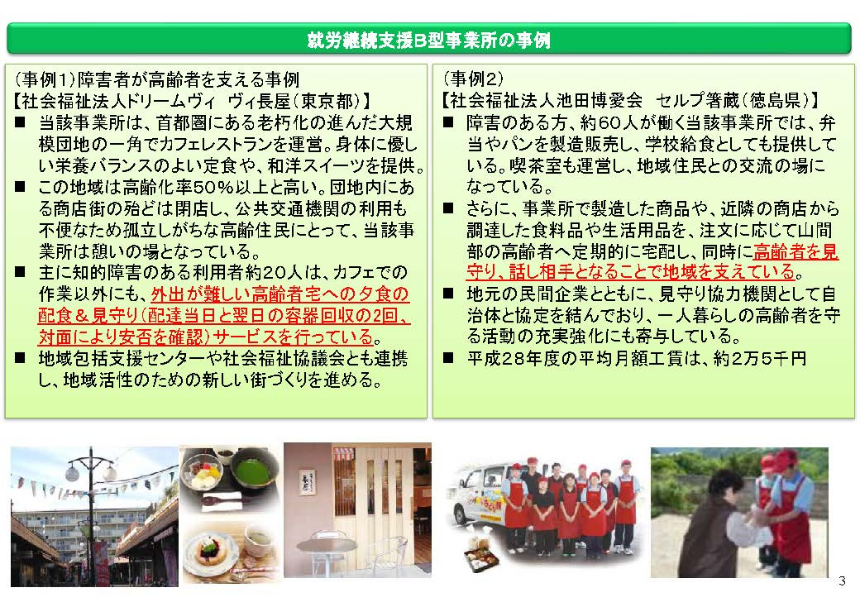
就労系サービスの役割
就労継続支援B型事業について
スライド№１８

Slide 21
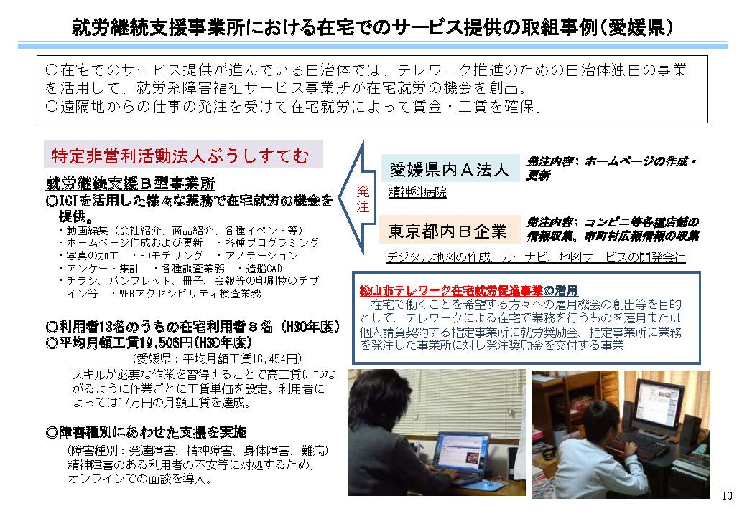
就労系サービスの役割
就労継続支援B型事業について
スライド№１９

Slide 22
就労系サービスの役割
就労継続支援事業所における賃金・工賃の状況
スライド№２０
〇就労継続支援Ａ型事業所の平均賃金月額は、平成２７年度以降６年連続で増加となっている。
〇就労継続支援Ｂ型事業所の平均工賃月額は、平成２１年度以降増加していたが、令和２年度は減少した。
（厚生労働省 社会・援護局障害保健福祉部障害福祉課 調べ）
※１）平成２３年度までは、就労継続支援Ａ型事業所と福祉工場における平均賃金
※２）平成２３年度までは、就労継続支援Ｂ型事業所、授産施設、小規模通所授産施設における平均工賃

Slide 23
就労系サービスの役割
就労定着支援事業について
スライド№２１
＜対象者＞就労移行支援、就労継続支援、生活介護、自立訓練の利用を経て一般就労へ移行した障害者で、就労に伴う環境変化により日
常生活又は社会生活上の課題が生じている者であって、一般就労後６月を経過した者
＜サービス内容＞
■障害者との相談を通じて日常生活面及び社会生活面の課題を把握するとともに、企業や関係機関等との連絡調整やそれに伴う課題解決に向けて必要となる支援を実施
■利用者の自宅・企業等を訪問することにより、月１回以上は障害者との対面相当の支援
■月１回以上は企業訪問を行うよう努める
■利用期間は３年間（経過後は必要に応じて障害者就業・生活支援センター等へ引き継ぐ）
＜主な人員配置＞
■ サービス管理責任者 60：１
■ 就労定着支援員 40：１
（常勤換算）
○ 報酬単価（令和元年１０月～）利用者規模別に加え、就労定着率（過去3年間の就労定着支援の総利用者数のうち前年度末時点の就労定着者数）が高いほど高い基本報酬
主な加算
基本報酬
＜利用者数20人以下の場合＞
職場適応援助者養成研修修了者配置体制加算 120単位／月
⇒ 職場適応援助者（ジョブコーチ）養成研修を修了した者を就労定着支援員として配置している場合
就労定着率 | 基本報酬
9割５分以上 | 3,４４９単位／月
９割以上9割５分未満 | ３,２８５単位／月
８割以上９割未満 | 2,７１０単位／月
７割以上８割未満 | ２,１７６単位／月
５割以上７割未満 | 1,６４２単位／月
３割以上５割未満 | 1,３９５単位／月
３割未満 | 1,04６単位／月
特別地域加算 240単位／月
⇒ 中山間地域等の居住する利用者に支援した場合
初期加算 900単位／月（1回限り）
⇒ 一体的に運営する移行支援事業所等以外の事業所から利用者を受け入れた場合
定着支援連携促進加算 ５７９単位／月
⇒ 支援計画に係る関係機関を交えた会議を開催し、関係機関との連絡調整を行った場合に、支援期間（最大３年間）通じ、所定単位数を加算する。 ※R３～新設
※利用者及び当該利用者が雇用されている事業主等に対し、支援内容を記載
した「支援レポート」を月１回以上提供した場合に、利用者数及び就労定着
率に応じ加算。
※上表以外に、利用者数に応じた設定あり（21人以上40人以下、41人以上）
就労定着実績体制加算 300単位／月
⇒就労定着支援利用終了者のうち、雇用された事業所に3年6月以上6年6月未満の期間、継続して就
労している者の割合が7割以上の事業所を評価する
○ 事業所数 １，３５１所、 ○ 利用者数 １２,6５７名 （国保連令和3年１月実績）

Slide 24
就労系サービスの役割とは
就労支援施策の対象となる障害者数
スライド№２２
障害者総数約９６５万人（身体４３６．０万人、知的１０９．４万人、精神４１９．３万人）中
１８歳～６４歳の在宅者数約３７７万人（身体１０１．３万人、知的５８．０万人、精神２１７．２万人）
※身体障害者数及び知的障害者数は、生活のしづらさなどに関する調査及び社会福祉施設等調査等による身体障害者手帳及び療育手帳の所持者数等を元に算
出した推計値、精神障害者は、患者調査を元に算出した推計値。このほか、就労支援施策については、難病患者等が対象になる。
①特別支援学校から一般企業への就職が約３０．７％ 就労系障害福祉サービスの利用が約３２．１％
②就労系障害福祉サービスから一般企業への就職は、年々増加し、令和２年は約１．９万人が一般就労への移行を実現
一般就労への移行の現状
就労系障害福祉サービス
から一般就労への移行
大学・専修学校への進学等
障害福祉サービス
・就労移行支援事業 約３．５万人
・就労継続支援A型事業 約７．７万人
・就労継続支援B型事業 約２８．７万人
（令和３年３月時点）
企業等
１，２８８人／H15
２，４６０人／H18（ １．９倍）
３，２９３人／H21（ ２．６倍）
４，４０３人／H22（ ３．４倍）
５，６７５人／H23（ ４．４倍）
７，７１７人／H24（ ６．０倍）
１０，００１人／H25（ ７．８倍）
１０，９２０人／H26（ ８．５倍）
１１，９２８人／H27（ ９．３倍）
１３，５１７人／H２８（１０．５倍）
１４，８４５人／H29（１１．５倍）
１９，９６３人／H30（１５．５倍）
２１，９１９人／ R１（１７．０倍）
１８，５９９人／ R２（１４．４倍）
雇用者数 約５９．８万人
（R３年６月１日）
※４３．５人以上企業
※身体・知的・精神の手帳所持者
就職
１３，１３９人／年
（うち就労系障害福祉サービス ７，０１６人）
特別支援学校
卒業生２１，８４６人（R３年３月卒）
ハローワークからの紹介就職件数
８９，８４０件（A型１８，５６９件）
（R２年度）
就職
６，７０５人／年
７４９人／年
【出典】社会福祉施設等調査、国保連データ、学校基本調査、障害者雇用状況調査、患者調査、生活のしづらさなどに関する調査 等

Slide 25
就労系サービスの役割
一般就労への移行者数・移行率の推移（事業種別）
スライド№２３
〇就労系障害福祉サービスから一般就労への移行者数は、毎年増加しており、令和元年度では初めて２万人を超える数の障害者が一般企業へ就職を実現した。
〇また、サービス利用終了者に占める一般就労への移行者の割合（移行率）を見ると、就労移行支援の移行率は５割を超え、徐々に上昇しているものの、就労継続A型やB型では横ばいや低下傾向にある。
＜一般就労への移行者数の推移＞
＜サービス利用終了者に占める一般就労移行者の割合＞
２１，９１９人
出典：社会福祉施設等調査
出典：社会福祉施設等調査・国保連データ

Slide 26
就労系サービスの役割
第６期障害福祉計画・第2期障害児福祉計画に係る基本指針の見直し
スライド№２４
１．基本指針について
〇「基本指針」（大臣告示）は、障害福祉施策に関する基本的事項や成果目標を定めるもの。２０２０年５月に
〇都道府県・市町村は、基本指針に即して３か年の「障害福祉計画」及び「障害児福祉計画」を策定。計画期間は２０２１～２０２３年度。
２．基本指針見直しの主なポイント
・地域における生活の維持及び継続の推進 ・福祉施設から一般就労への移行等 ・「地域共生社会」の実現に向けた取り組み
・精神障害にも対応した地域包括ケアシステムの構築 ・発達障害等支援の一層の充実 ・障害児通所支援等の地域支援体制の整備
・相談支援体制の充実・強化等 ・障害者の社会参加を支える取組 ・障害福祉サービス等の質の向上 ・障害福祉人材の確保
３．成果目標（計画期間が終了する２０２３年度末の目標）
①施設入所者の地域生活への移行 ⑤障害児支援の提供体制の整備等
・地域移行者数：２０１９年度末施設入所者の６％以上 ・児童発達支援センターを各市町村に少なくとも１カ所設置
・施設入所者数：２０１９年度末の１．６％以上削減 ・難聴児支援のための中核的機能を果たす体制の確保 【新】
②精神障害にも対応した地域包括ケアシステムの構築 ・保育所等訪問支援を利用できる体制を各市町村で構築
・精神障害者の精神病床からの退院後１年以内の地域における ・主に重症心身障害児を支援する児童発達支援事業所、放課後等デイサービス
平均生活日数３１６日以上（２０１８年時点の上位１０％の都道府 を各市町村に少なくとも１カ所設置
県の水準） 【新】 ・医療的ケア児支援の協議の場（都道府県、圏域、市町村ごと）の設置及び医療的
・精神病床の１年以上入院患者数：１０．６万人～１２．３万人に ケア児等に関するコーディネータの配置 【一部新】
（２０１８年度の１７．２万と比べて６．８万人～４．９万人減） ⑥相談支援体制の充実・強化 【新】
・退院率：３か月後６９％以上、６か月後８６％以上、１年後９２％以上 ・各市町村又は各圏域で、相談支援体制の充実・強化に向けた体制を確保
（２０１８年時点の上位１０％の都道府県の水準） ➆障害福祉サービス等の質の向上 【新たな項目】
③地域生活支援拠点等が有する機能の充実 ・各都道府県や各市町村において、サービスの質の向上を図るための体制構築
・各市町村又は各圏域に、少なくとも１つ以上確保しつつ、年１回以
上運用状況を検証、検討
④福祉施設から一般就労への移行等
・一般就労への移行者数：２０１９年度の１．２７倍（うち就労移行支援事業：１．３０倍、就労継続A型事業：１．２６倍、就労継続B型事業：１．２３倍 【新】
・就労定着支援事業利用者：一般就労移行者のうち、７割以上の利用 【新】
・就労定着率８割以上の就労定着支援事業所：７割以上 【新】

Slide 27
就労系サービスの役割
障害者総合支援法改正法施行後３年の見直しについて：障害者部会報告書より
スライド№２５
【今回の見直しの基本的な考え方】
１．障害者が希望する地域生活を実現する地域づくり
障がい者が希望する地域生活の実現・継続するための支援の充実／地域共生社会の実現／医療と福祉の連携の推進／精神障害者の地域生活に向けた包括的な支援
２．社会の変化等に伴う障害児・障害者へのニーズへのきめ細かな対応
障害児に対する専門的で質の高い支援体制の構築（※児童福祉法改正法等で対応）／障害者の多様なニーズに応じた就労の促進
３．持続可能で質の高い障害福祉サービス等の実現
【各論点について】
１．障害者の居住支援について
①医療的ケア、強度行動障害、高次脳機能障害等に対応できる専門人材の配置の推進方策を検討する必要がある。また、在宅等で状態が悪化した強度行動障害を有する者に集中的支援をグループホーム・障害者支援施設等で行うための具体的方策を検討すべきである。
②自立生活援助において、対象者の状況に応じた適切な支援ができるよう、ＩＣＴの活用による効果的な支援や継続的な支援が必要な者の標準利用期間及び更新の在り方について検討すべきである。
③障害者総合支援法におけるグループホームの支援内容として、一人暮らし等を希望する利用者に対する一人暮らし等に向けた支援や退居後の一人暮らし等の定着のための相談等の支援が含まれる点について明確化すべきである。さらに、現行のグループホームの支援の充実について検討しつつ、障害者が希望する地域生活の実現に向けた多様な選択肢を設ける観点から、指定基準（省令）において、本人が希望する一人暮らし等に向けた支援を目的とする新たなグループホームのサービス類型を検討すべきである。
④地域生活支援拠点等の整備を進めるため、市町村の整備の努力義務化なども含め、必要な措置を講ずるべきである。
⑤障害者支援施設における重度障害者の支援体制の充実に向けて、障害者支援施設が果たしている専門的な支援等における役割を踏まえ、人員配置や支援内容に対する報酬上の評価等を検討するとともに、利用者の地域移行により一層取り組むこと等について検討する必要がある。
２．障害者の相談支援等について
①地域の相談支援体制全体の中で各主体が果たす役割・機能を整理し、地域の相談支援体制構築の手引きを作成する等により普及すべきである。
②相談支援事業の中立・公正性を確保するため、サービス提供事業者からの独立性・客観性を確保する方策について検討すべきである。
③地域の相談支援の中核である基幹相談支援センターについて、市町村の設置の努力義務化なども含め、必要な措置を講ずるべきである。
④地域住民の多様な支援ニーズに対応するため、他方他施策による相談支援等との連携強化を図る場合の窓口について基幹相談支援センターが担うことを基本とすることを明確化して周知する必要がある。
⑤協議会の機能強化と活性化に向けて、個別の課題から地域の課題を抽出し、解決を図る機能を促進するため、守秘義務規定を設けるべきである。

Slide 28
就労系サービスの役割
障害者総合支援法改正法施行後３年の見直しについて：障害者部会報告書より
スライド№２６
【各論点について】
３．障害者の就労支援について
①就労アセスメントの手法を活用して本人の就労能力や適性の客観的な評価や就労に当たっての必要な支援や配慮事項の整理を行い、障害者本人がその能力や適性等に合った一般就労や就労系障害福祉サービスの事業所の選択ができることを目指して、必要な支援を行う新たなサービス（「就労選択支援（仮称）」）を創設するべきである。
②障害者の希望する一般就労の実現に向けて、企業等での働き始めに週１０時間～２０時間未満程度から段階的に勤務時間を増やしていく場合や休職から復職を目指す場合において、就労系障害福祉サービスの一時的な利用を法令上可能とすべきである。
③障害者の就労を支えるための雇用・福祉施策の連携強化に向けて、障害者の就労支援に携わる人材の育成、就労定着支援事業の実施主体に障害者就業・生活支援センター事業を行う者を加えること、障害者就業・生活支援センターが専門的見地からの助言等の基幹型機能も担う地域の拠点としての体制の整備の推進、就労継続支援Ａ型の在り方や役割の整理、重度障害者等の職場や通勤における支援の推進を行う必要がある。
４．精神障害者等に対する支援について
①精神保健に関する相談支援が全ての市町村で実施される体制が整うよう、精神障害者に加え、精神保健に関する課題を抱える者に対しても、相談支援を行うことができる旨を法令上規定するべきである。
②市町村が実施する精神保健に関する相談支援の位置付けを明確にするとともに、市町村保健センター等の保健師増員等、必要な体制整備のための対応を検討するべきである。
③人権擁護の観点から、家族からの音信がない市町村長同意による医療保護入院者を中心に、精神科病院の理解のもと、精神科病院に入院する患者を訪問し、相談に応じることで、医療機関外の者との面会交流を確保することが必要となる。
④入院医療を必要最小限にするための予防的取組の充実という視点から、包括的支援マネジメントを推進し、医療、障害福祉・介護その他のサービスを切れ目なく受けられる体制を整備するため、令和６年度の診療報酬・障害報酬の同時改定での評価を含めて検討を進めるべきである。
⑤医療保護入院から任意入院への移行、退院促進に向けた制度・支援の充実という視点から、医療保護入院の入院期間を定め、精神科病院の管理者は、この期間ごとに医療保護入院の要件を満たすか否かの確認を行うこととするべきである。また、退院促進措置の対象者を拡大すべきである。
⑥より一層の権利擁護策の充実という視点から、医療保護入院者や措置入院者に対して告知を行う事項として、入院を行う理由を追加するとともに、医療保護入院の同意を行う家族等は、退院等請求権を有することから、告知を行うことが求められる旨を明文で規定すべきである。
⑦医療保護入院について、家族がいる場合でも、当該家族の意向を確認することができない場合は、市町村長が同意の可否を判断できるようにすべきである。
⑧本人と家族等との間で虐待等が疑われるケースについて、市町村長が同意の可否を判断できるようにすることについて、課題の整理を行いながら、検討することが適当である。
⑨退院後支援のガイドラインについては見直しを行い、退院後支援は、津久井やまゆり園事件の再発防止策を契機とした取組ではないことを明文で規定することが必要である。その上で、広く患者の入院形態を問うことなく患者の意思に基づいた退院後支援が行われるよう、診療報酬における適切な評価を含め、より一層の推進策の検討を行う必要がある。

Slide 29
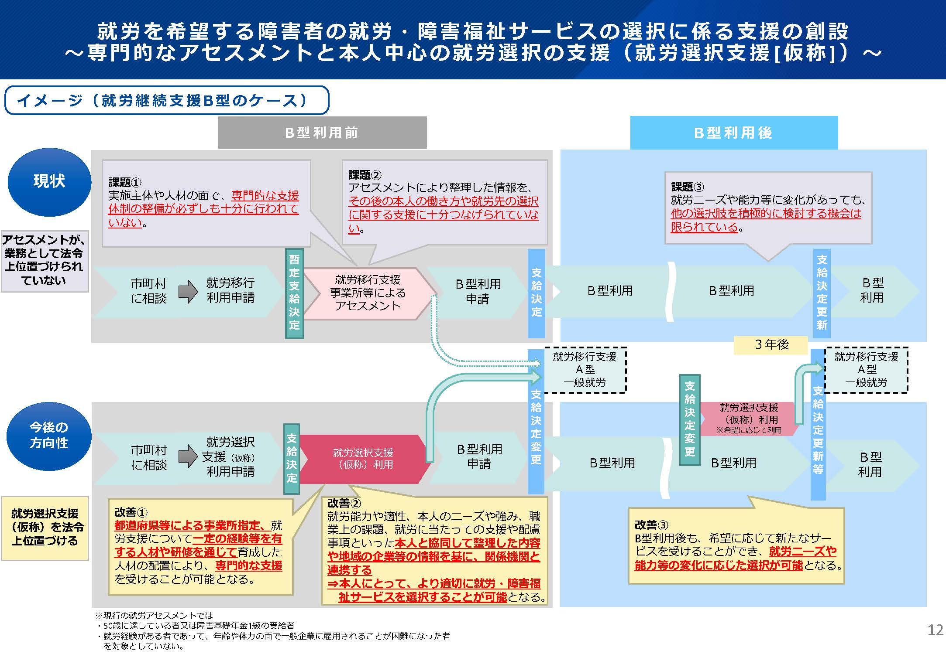
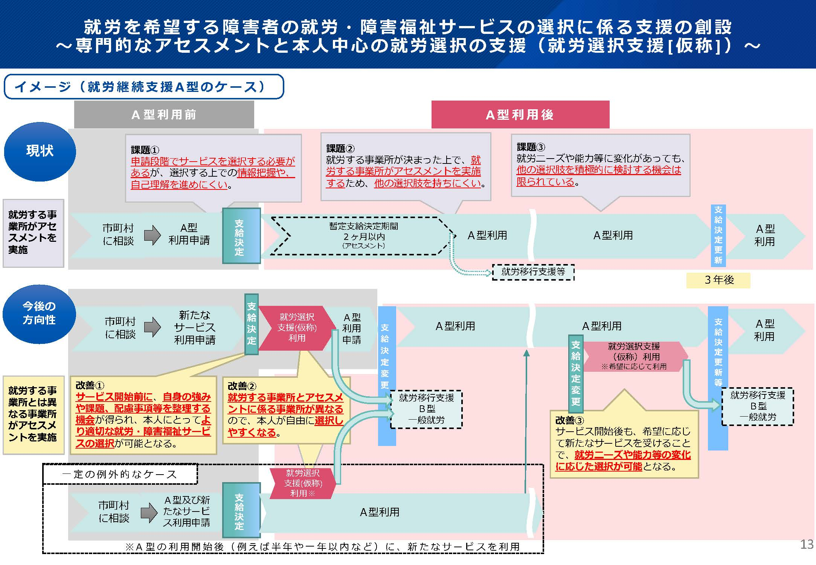
就労系サービスの役割
障害者総合支援法改正法施行後３年の見直しについて：障害者部会報告書より
スライド№２７

Slide 30
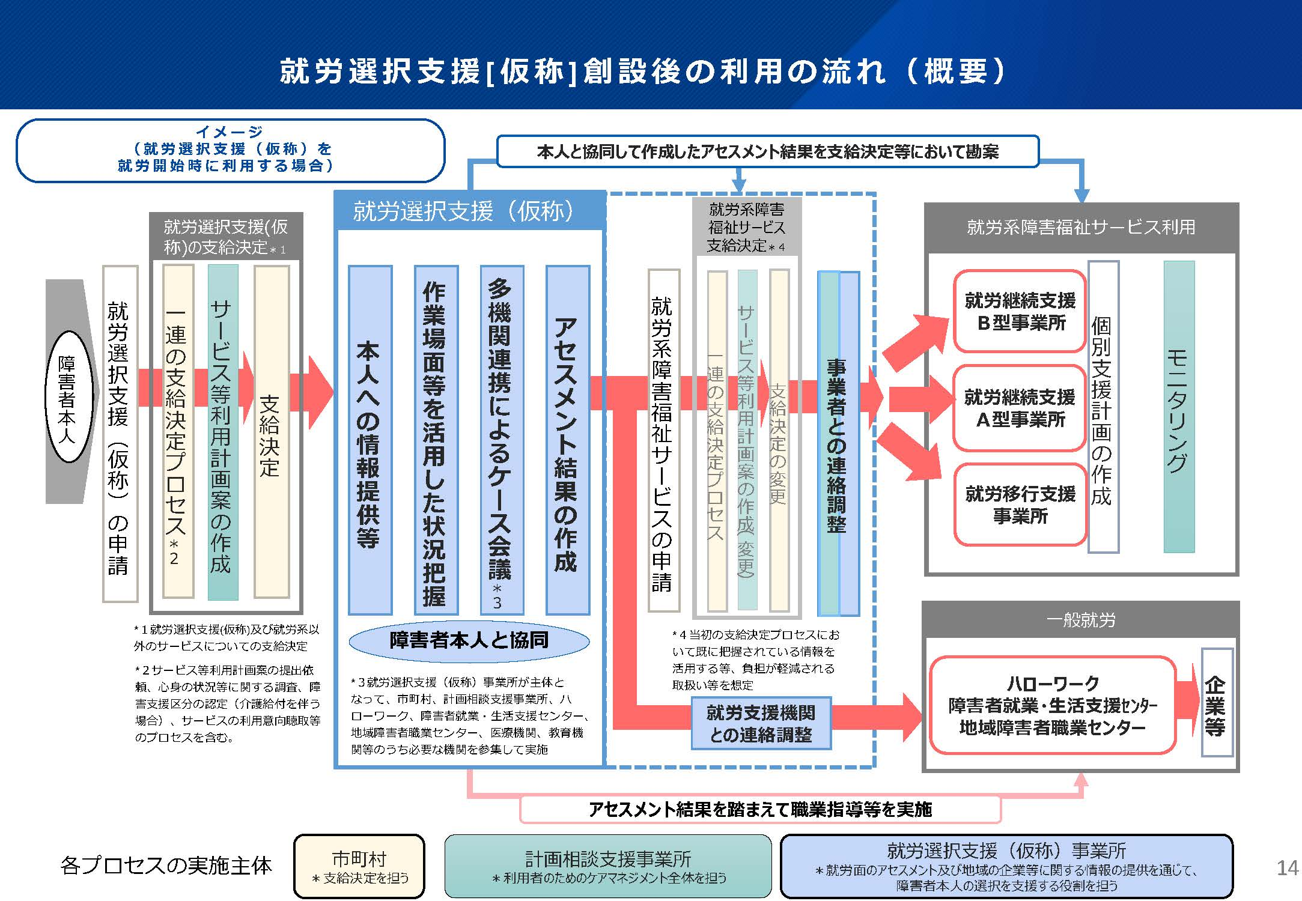
就労系サービスの役割
障害者総合支援法改正法施行後３年の見直しについて：障害者部会報告書より
スライド№２８

Slide 31
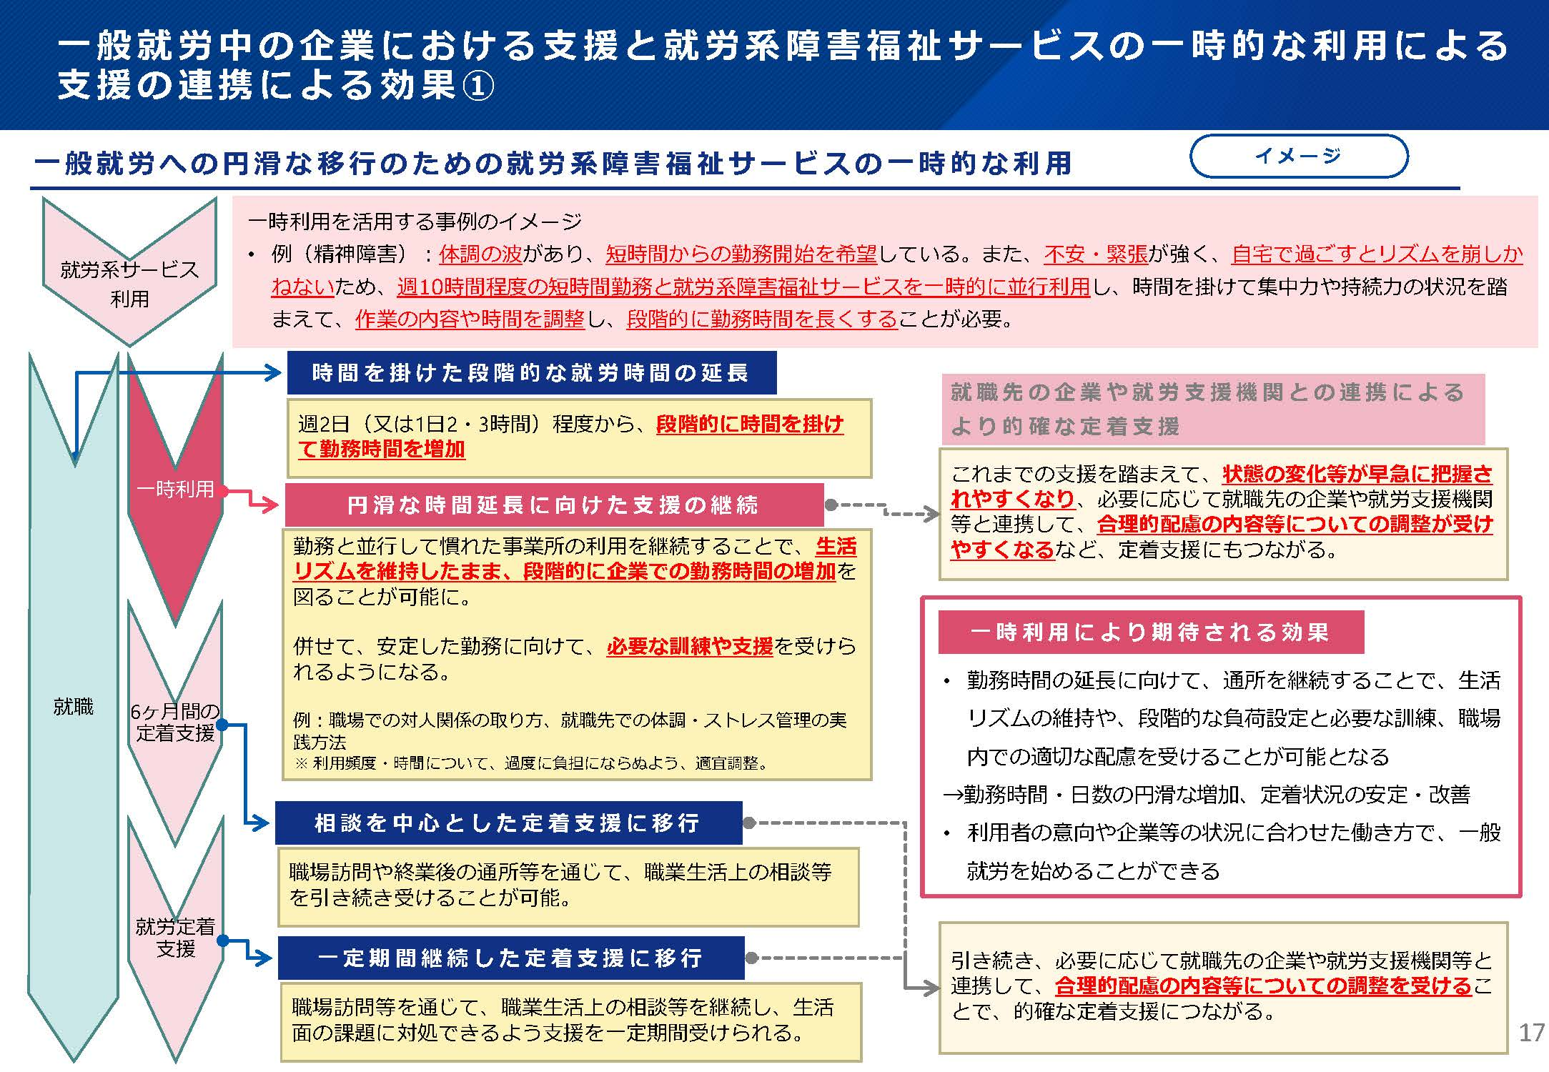
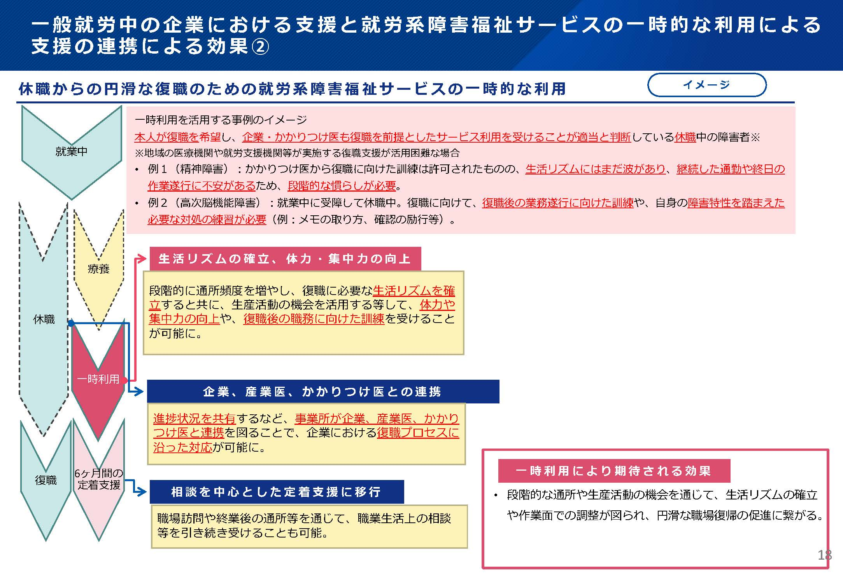
就労系サービスの役割
障害者総合支援法改正法施行後３年の見直しについて：障害者部会報告書より
スライド№２９

Slide 32
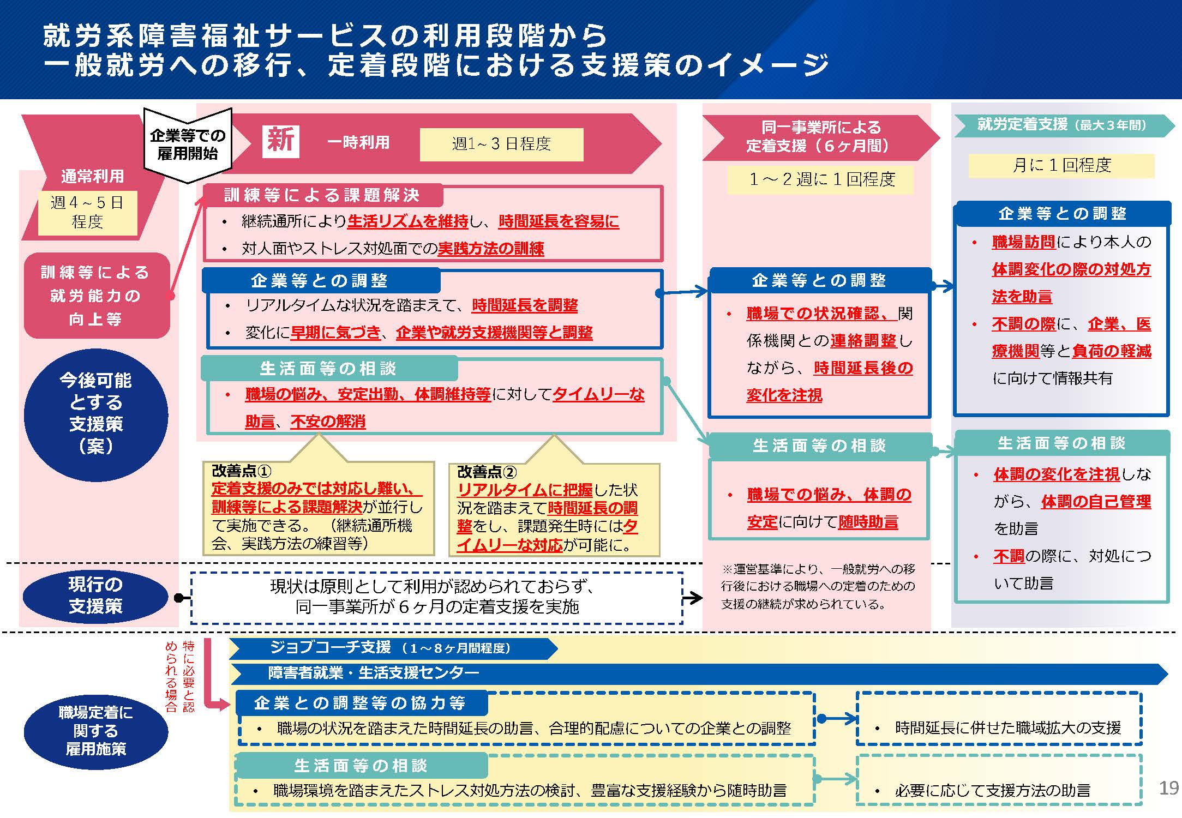
就労系サービスの役割
障害者総合支援法改正法施行後３年の見直しについて：障害者部会報告書より
スライド№３０

Slide 33
就労系サービスの役割
障害者総合支援法改正法施行後３年の見直しについて：障害者部会報告書より
スライド№３１
【各論点について】
⑩隔離・身体的拘束に関し、切迫性・非代替性・一時性の考え方について、処遇基準告示上で要件として明確に規定するべきである。また、「多動又は不穏が顕著である場合」という身体的拘束の要件について、さらに対象を限定し明確化を図るべきである。
⑪入院患者に対してより手厚い人員配置のもとで良質な精神科医療を提供できるよう、個々の病院の規模や機能に応じ、適切な職員配置を実現していくことが求められる。
⑫精神科医療機関において、すでに実施されている虐待防止措置の推進に加え、従事者等が虐待を発見した場合にこれを自治体に伝えるとともに、 伝えた者の保護を図ることが望ましい。このような仕組みについて、精神科医療機関における虐待行為の早期発見、再発防止に資する実効的な方策となるよう、制度化に向けた具体的な検討を行うべきである。
５．障害福祉サービス等の質の確保・向上について
①外部による評価、事業者間の学び合い等により、サービスごとの特性を踏まえた各障害福祉サービスに適した評価の仕組みを検討する必要がある。
②今後の障害福祉サービス等報酬の改定の検討等に当たって、ストラクチャー、プロセス、アウトカムの３つの視点を持ち、プロセスの視点に基づく報酬の評価をより充実させつつ、併せてアウトカムの視点に基づく報酬の評価についても、導入について研究・検討する必要がある。
③障害福祉サービス等情報公表制度による事業者情報の公表をさらに促進するための取組を検討する必要がある。
④障害福祉分野におけるデータベースを整備するとともに、第三者提供の仕組みを設けるべきである。
⑤不適切な事業所が多いサービス等の実地指導・監査を重点実施するとともに、都道府県等の実地指導・監査の取組の好事例や指導監査マニュアルの作成等の検討を進める必要がある。
６．制度の持続可能性の確保について
①都道府県が行う障害福祉サービス事業者等の指定について、市町村が障害（児）福祉計画との調整を図る見地から意見を申し出ることを可能とし、都道府県はその意見を勘案して指定に際し、必要と認める条件を付することができる仕組みを導入すべきである。
②障害福祉現場の業務効率化や職員の業務負担軽減を更に推進するため、実証データの収集・分析を進めながら、ICT活用やロボット導入の推進の方策について具体的な検討を行っていくことが必要である。
③障害福祉職員の処遇改善や職場環境の状況について調査・分析し、現場のニーズや政策目的に照らして、より効果的で簡素な仕組みとなる方策についてさらに検討するとともに、ハラスメント対策を推進するほか、人材の確保・定着方策の好事例の共有を図る必要がある。
７．居住地特例について
①介護保険施設等の入所者が障害福祉サービスを利用する場合についても、施設所在市町村の財政負担を軽減するため、介護保険施設等を居住地特例の対象に追加すべきである。

Slide 34
就労系サービスの役割
障害者総合支援法改正法施行後３年の見直しについて：障害者部会報告書より
スライド№３２
【各論点について】
８．高齢の障害者に対する支援について
①一律に介護保険サービスが優先されるものではない等の介護保険優先原則の運用の考え方について、具体例を示しながら改めて周知徹底を図ることが必要である。
②共生型サービスや新高額障害福祉サービス等給付費について、積極的な活用が図られるよう引き続き周知徹底を進めることが必要である。
９．障害者虐待の防止について
①自治体間の対応のばらつきを是正するため、障害者虐待に対応する自治体職員に向けて、対応方針の決定等の場面における管理職の参加を徹底するとともに、とるべき対応や留意点を周知する必要がある。また、自治体における弁護士等による専門的な助言体制の確保を推進する必要がある。
②学校、保育所、医療機関における障害者を含めた虐待防止の取組について、市町村や関係機関との連携を含め、より一層進めていく必要がある。
１０．地域生活支援事業について
①地域生活支援事業について、個別給付との利用対象者像の関係等の実態把握や整理を行い、報酬改定等の議論の中で、財源を確保しつつ、その在り方を検討する必要がある。
１１．意思疎通支援について
①意思疎通支援について、地域格差等の課題を解消するために、障害種別や障害特性を考慮しつつ、ICTの利活用促進や意思疎通支援従事者の確保、代筆代読支援の普及に向けた取組等を検討する必要がある。
１２．療育手帳の在り方について
療育手帳の在り方について、国際的な知的障害の定義や自治体の判定業務の負荷等も踏まえた判定方法や認定基準の在り方、比較的軽度な知 的障害児者への支援施策の在り方、統一化による関連諸施策への影響、法令上の対応等も含め、幅広く調査研究を続けるべきである。
１３．医療と福祉の連携について
①医療的ケア児については前回の報酬改定において新設した報酬の実施状況を踏まえて家族等への支援の観点も含め検討を行い、医療的ケアが必要な障害者については成人期の生活に対応した障害福祉サービスにおける医療的ケアの評価の在り方について検討する必要がある。
②計画相談支援において求められる多職種連携の主要な連携先として医療機関や難病関係機関を明示し、その連携の重要性や具体的に求められる連携内容について周知徹底を図るとともに、連携を更に促進する方策等について検討すべきである。
③入院中の重度訪問介護利用の対象となる障害支援区分については、入院中の重度障害者のコミュニケーション支援等に関する調査研究の結果を分析しつつ、支援が必要な状態像や支援ニーズの整理を行いながら、拡充を検討すべきである。

